Slide 1
শুভেচ্ছা
হাবিবুর রহমান সহকারী শিক্ষক মিরকুন্ডী উচ্চ বিদ্যালয়
বন্দর, নারায়নগঞ্জ

Slide 2
বিষয়ঃ-বিজ্ঞান
৭ম শ্রেনি
সময়ঃ- ৪০ মিনিট

Slide 3
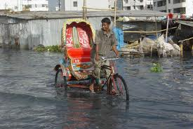
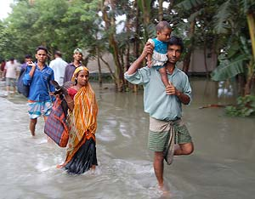

Slide 4
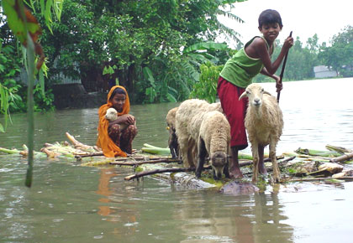
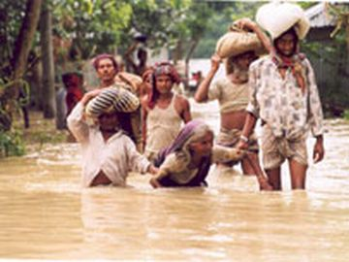
বন্যা

Slide 5
শিখনফল
এই পাঠ শেষে শিক্ষার্থীরা……….
১। বন্যা কী তা বলতে পারবে।
২।বন্যার কারণ গুলো সনাক্ত করতে পারবে।
৩।বাংলাদেশে বন্যার প্রধান প্রধান কারণ গুলো বলতে পরবে।
৪।বন্যার ক্ষতিকর দিক গুলো ব্যাখা করতে পারবে।

Slide 6
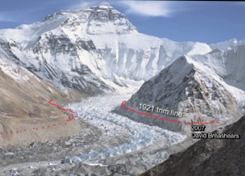
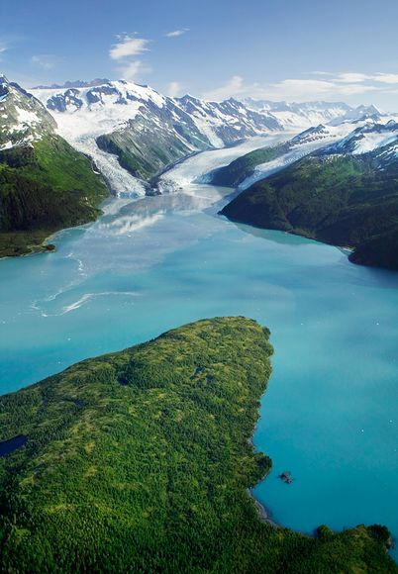
বন্যার কারণ
হিমালয়ের বরফ গলা পানি
নদীর গতি পথ পরিবর্তন

Slide 7
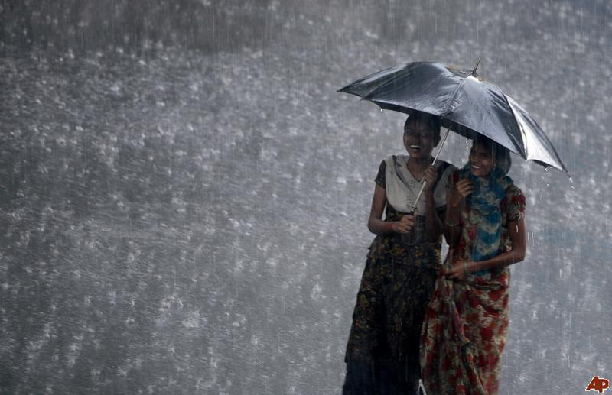
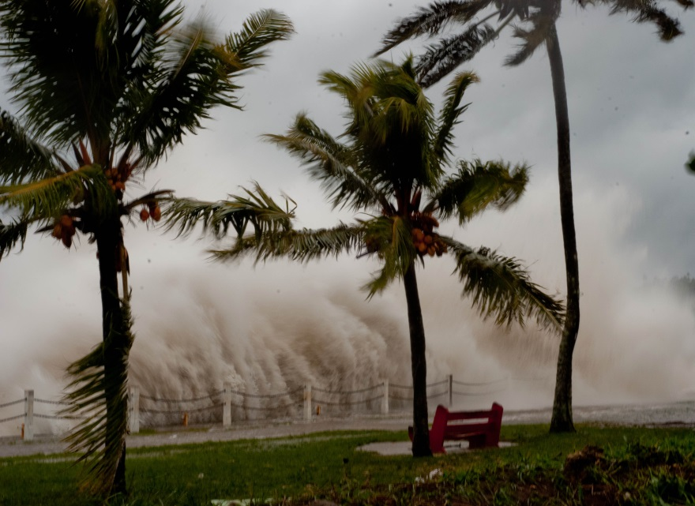
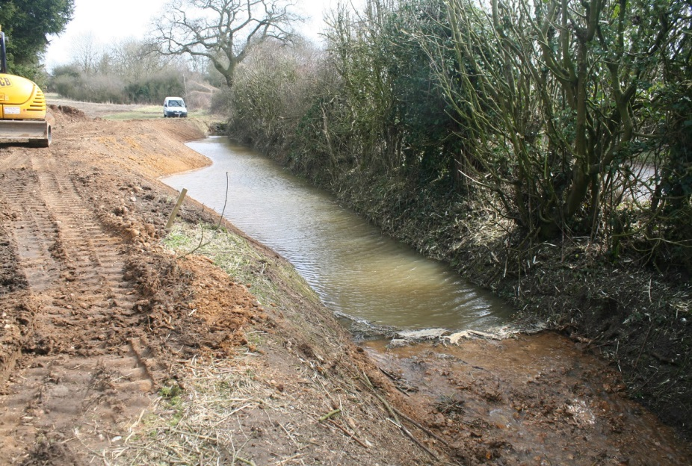
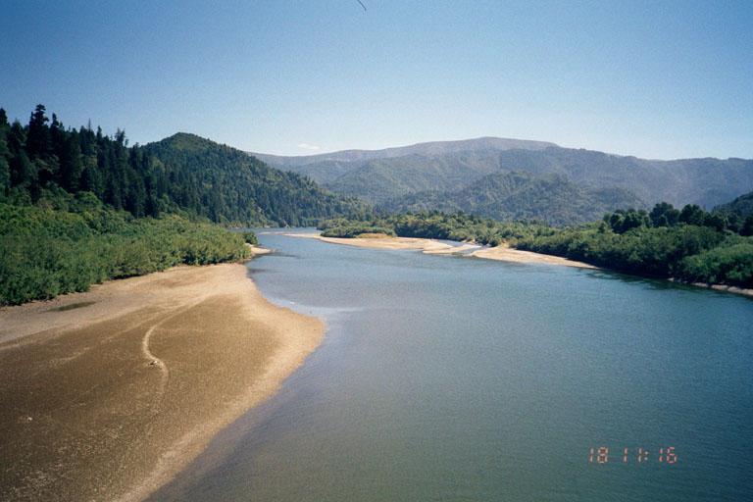
অতি বৃষ্টি
সাইক্লোন
নদী ভরাট
নদীতে চর পরা

Slide 8
চল আমরা ভিডিও দেখি

Slide 9
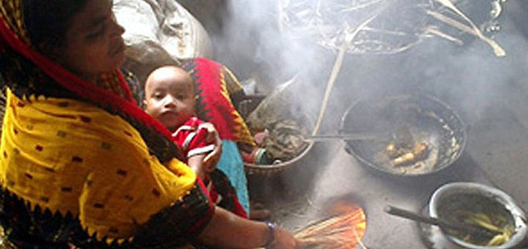
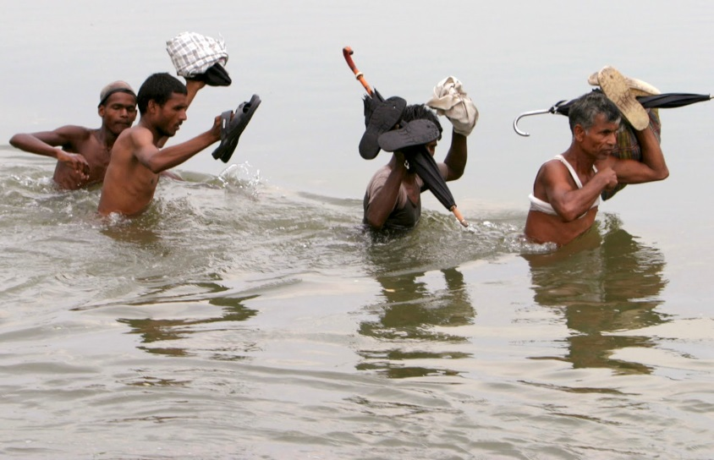
বন্যায় সৃষ্ট সমস্যা
রান্নার সমস্যা
যাতায়াতে সমস্যা

Slide 10
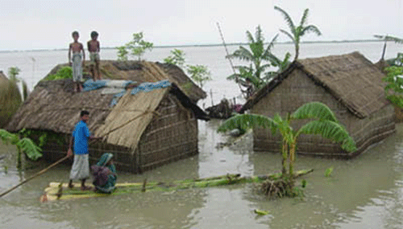
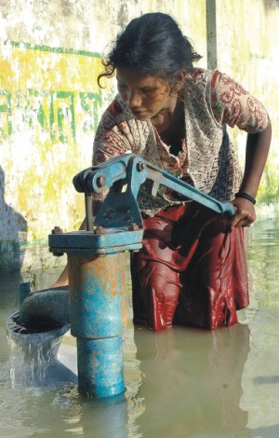
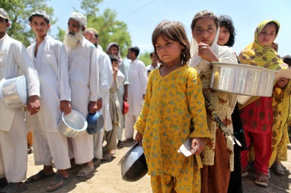
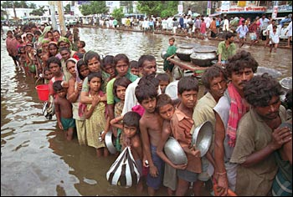
বাসস্থনের সমস্যা
নিরাপদ পানির সমস্যা
খাদ্য সমস্যা

Slide 11
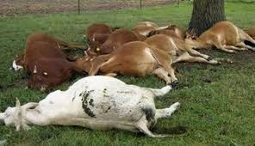
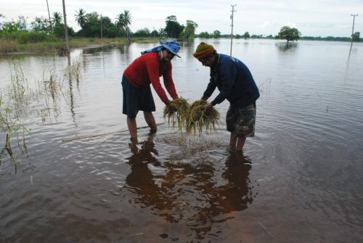
বন্যায় সৃষ্ট ক্ষতি
পশু মৃত্যু
ফসলের ক্ষতি

Slide 12
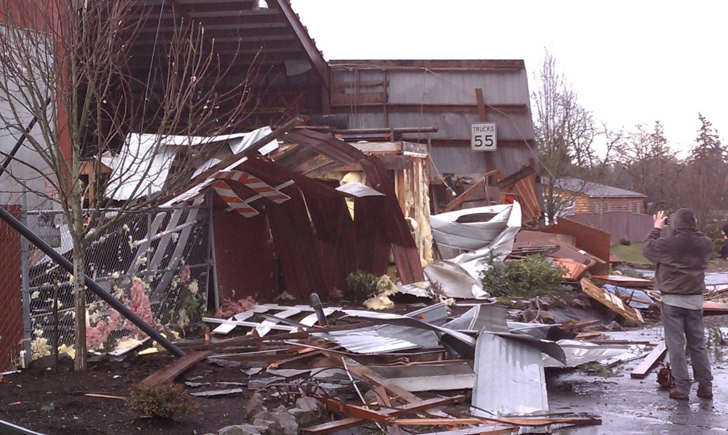
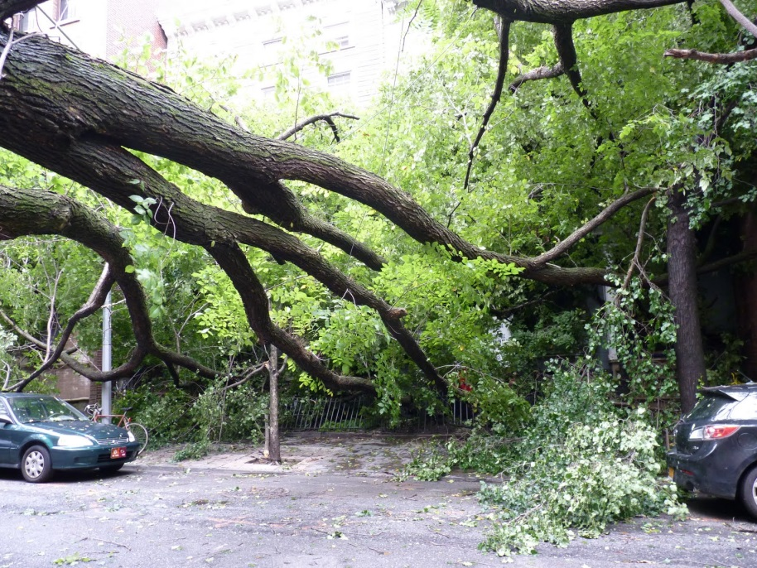
ভাঙা গাছ
ভাঙা ঘর

Slide 13
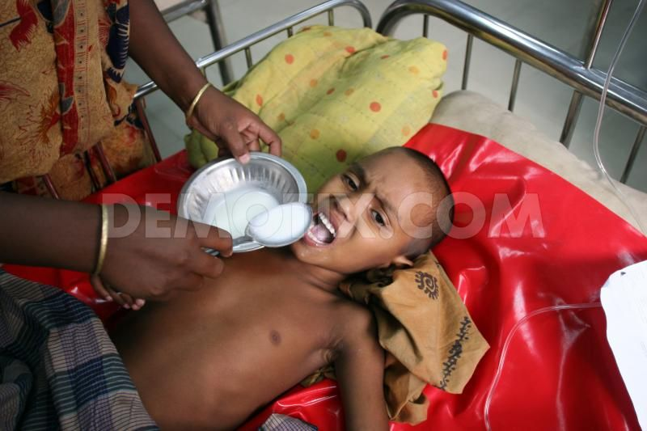
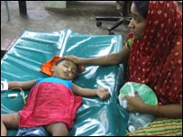
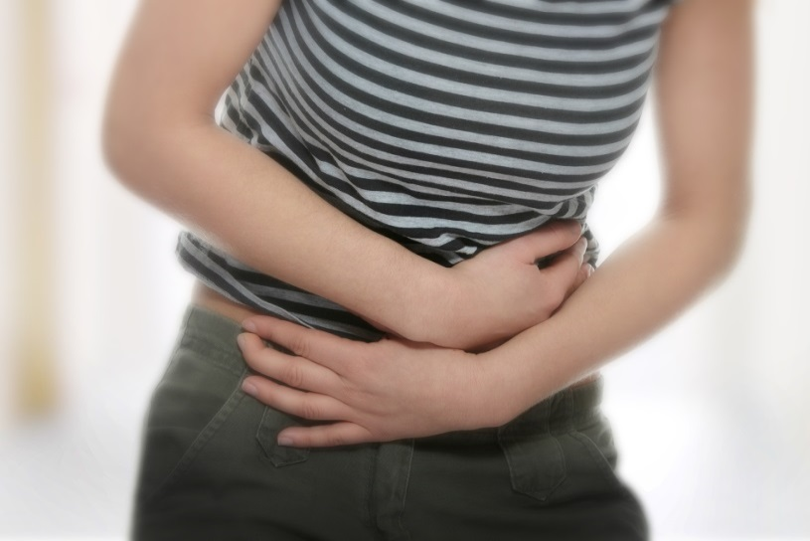
ডায়রিয়া
জ্বর
আমেশয়

Slide 14
দলীয় কাজ
প্রদর্শিত ভিডিওর ও ছবির আলোকে-
দলঃ (ক) বাংলাদেশে বন্যার প্রধান ৫টি কারণ লিখ ।
দলঃ (খ) বন্যার অপকারিতা সম্প্রর্কে ৫টি বাক্য লিখ।

Slide 15
মুল্যায়ন
১।বন্যার সময় প্রধান যাতায়াত ব্যবস্থাগুলো কী?
২। বন্যায় ক্ষতিগ্রস্থ হয় এমন কয়েকটি বিষয়ের নাম বল।
৩। বন্যার সময় কয়েকটি প্রধান রোগের নাম বল।

Slide 16
বাড়ির কাজ
তোমাদের দেখা বন্যাকবলিত একটি এলাকা সম্প্রর্কে একটি অনুচ্ছেদ লিখবে।

Slide 17
ধন্য বাদ

